Slide 1
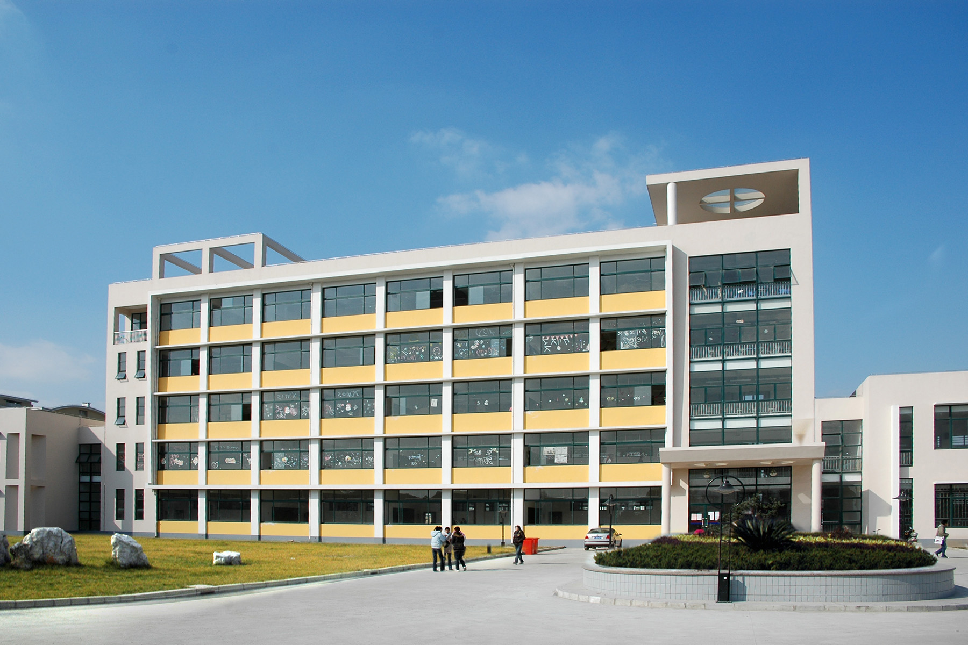
Web前端开发任务教程
——教学课件
^{Web国际标准课程组开发}
上海工商职业技术学院

Slide 2
利用HTML 5技术制作移动端页面
第六章
上海工商职业技术学院
http://www.sicp.sh.cn
主讲：曹子莹

Slide 3


学习情境5：HTML5页面
利用HTML5技术实现移动端页面。
HTML5移动端网站效果图

Slide 4


任务:目标
了解HTML5概述。
了解HTML5新增的区域元素。
了解HTML5新增的表单属性。
知识
目标
技能
目标
学会制作HTML5移动端页面

Slide 5
任务展示与任务目标
任务：实现移动端页面

Slide 6
1. 任务分析
本任务主要是利用HTML5、CSS、Javascript技术共同完成一份适应移动端显示的页面，从构建HTML结构、设置CSS样式到脚本特效。效果图是320*480的模拟效果图。
HTML 5是近十年来Web开发标准最巨大的飞跃，也是以后的一种开发趋势。本次任务主要是制作一份简单的邀请函让大家熟悉HTML5页面的开发与测试。
从效果图中可以看出页面的HTML结构仅包含标题、文本和一个链接按钮，样式也不多，设置了背景和文本样式，还有添加了单击按钮特效，单击后的效果如图第二张所示

Slide 7
2. 教师示范
实现任务：构建HTML结构
下面带领大家制作一份简单的邀请函案例，让大家初步了解HTML5页面的制作。制作HTML5页面一般包含三个方面，HTML结构、CSS样式以及Javascript脚本完成交互。
1．构建HTML结构
对于初学者来说，最佳的HTML5开发工具仍然莫过于Adobe公司的Dreamweaver软件。在本书中我们仍然使用Dreamweaver CS6进行开发。

Slide 8
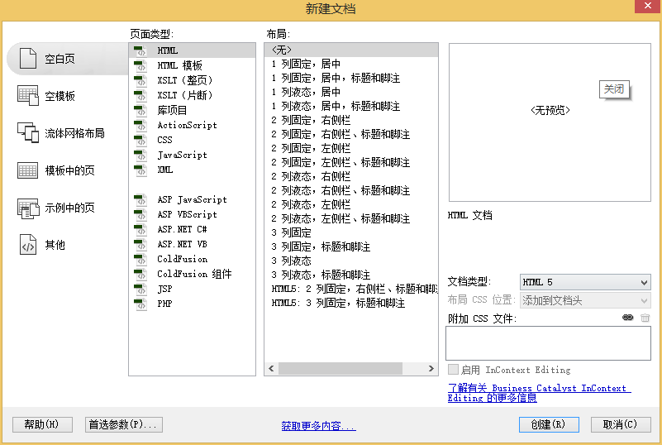
2. 教师示范
实现任务：构建HTML结构——步骤
（1）规划站点结构。
（2）创建HTML5页面。打开Dreamweaver CS6，选择菜单【新建】命令，选择“空白页”，页面类型选择HTML，在文档类型的位置选择HTML5，如图所示，并保存为index.html。

Slide 9
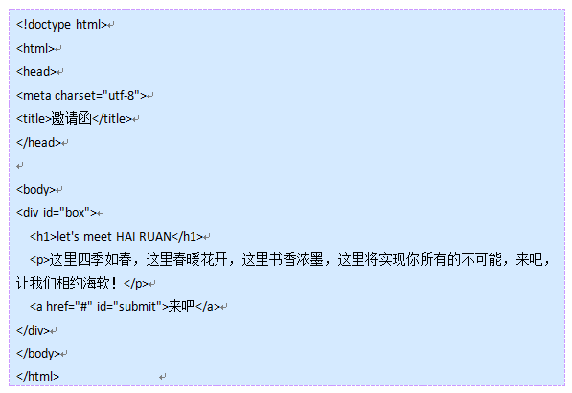
2. 教师示范
实现任务：构建HTML结构——步骤
创建好了HTML5页面后，大家会发现显示的结构代码与原先的HTML4页面的结构代码有所不同，第一行代码仅为：<!doctype html>。
（3）由于邀请函的结构不是很复杂，下面我们直接给出整个邀请函的HTML结构。代码如下：

Slide 10
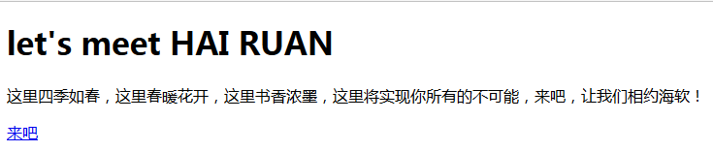
2. 教师示范
实现任务：构建HTML结构——步骤
<h1>包含邀请函的标题，<p>包含内容，后面再制作一个链接按钮，所有的内容包含在一个div#box容器里。
（4）按F12快捷键，在浏览器中浏览页面结构测试效果如图所示：

Slide 11
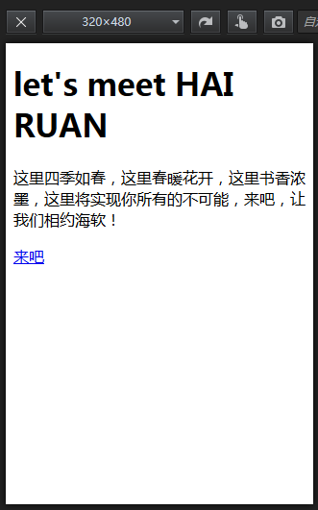
2. 教师示范
实现任务：构建HTML结构——步骤
为了看看移动端显示的效果，我们使用了火狐浏览器开发者模式进行测试。打开火狐浏览器，打开菜单->开发者->响应式设计模式，进入移动端测试模式，如图所示。火狐为了我们提供了多种分辨率选择，包括320*480、320*640等，用户也可以自己输入特定的分辨率或自行拖动大小进行测试。

Slide 12

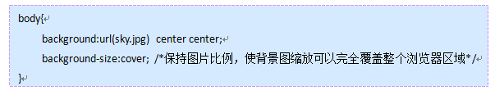
2. 教师示范
实现任务：设置CSS样式
（1）创建CSS文件。新建一个CSS文件，并命名为style.css，以下代码将在style.css文件里完成。
（2）设置背景样式。本例中使用一张蓝色天空图片作为背景图。由于图片分辨率为800*500，为了适应多个分辨率浏览显示，我们设置背景图根据浏览器的大小进行相应缩放，以确保图片的主体填满整个浏览器区域。测试效果如图所示：

Slide 13
2. 教师示范
实现任务：设置CSS样式
测试效果并不是我们想象的那样，背景图片并没有缩放填满整个区域，而是进行垂直平铺，以两张背景图显示。要解决这个问题，需要先了解，浏览器默认并没有给body设定高度。要想图片自适应整个屏幕显示，需要给html设置height属性，使两者在高度上充满全屏。接着一起设定通配选择器*，清除掉所有元素的内外边距。

Slide 14
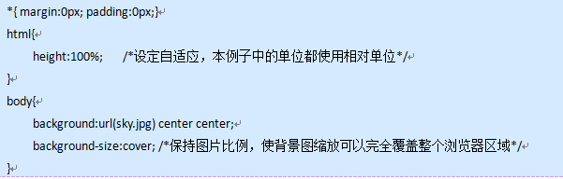
2. 教师示范：显示banner图片
2. 教师示范：
实现任务：设置CSS样式

Slide 15
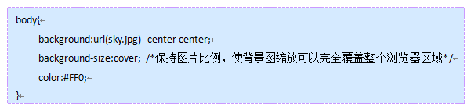
2. 教师示范
实现任务：设置CSS样式
（3）设置字体样式。根据效果图，我们清楚不管标题还是段落，页面上所有的文本都是黄色显示，因此我们不需各个标签单独设置字体颜色，而是直接在body中设置。

Slide 16
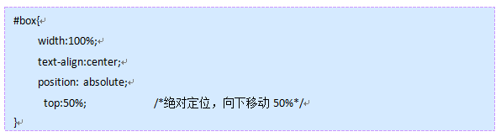
2. 教师示范
实现任务：设置CSS样式
（4）设置div#box样式。该div包含页面整体内容，若要使所有内容居中显示，只需设置该盒子居中即可。首先设置其宽度为100%，撑满整个浏览器，才能设置其水平居中text-align:center;。对于box盒子来说并没有设置其高度，高度是根据内容的多少来显示的，要设置其垂直居中，需要借助绝对定位来实现。

Slide 17

2. 教师示范
实现任务：设置CSS样式
（4）设置完绝对定位后，查看效果图所示。根据效果图发现整体的内容区域已向下移动了整体的50%，即顶端内容位于整个页面的垂直方向的中点。从整体来看，并没有实现垂直居中效果，要实现这一效果，还得使得box盒子向上移动其内容高度的一半。但现在的问题是box盒子是不确定的，是根据内容而定的，设定其内容的字体间距都有可能增加其高度，也就是说box盒子的高度是一个动态变化的值，我们不能使用绝对单位px值来表示。为了实现box盒子向上平移50%，我们可以使用CSS3中的一个属性transform。transform属性可以设置x轴或y轴向左右或上下平移，在本例子中，设置其translateY的值为-50%，表示向上移动整体的-50%，具体代码如下：

Slide 18

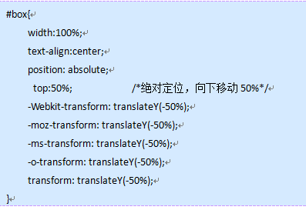
2. 教师示范
实现任务：设置CSS样式

Slide 19
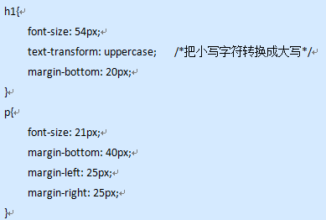
2. 教师示范
实现任务：设置CSS样式
（5）设置标题和段落字体样式。根据效果图设置标题和段落的字体样式和内外边距等，这些样式需要不断的测试不断的调整，以达到最协调的效果。这里需要注意的是把标题的英文转化为大写，以凸显重要性。转化是需要使用CSS里的text-transform: uppercase;属性转化，而不是直接写成大写。代码如下：

Slide 20
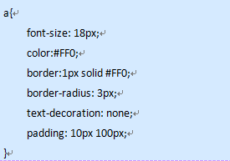
2. 教师示范
实现任务：设置CSS样式
（6）设置链接按钮样式。给链接按钮添加一个圆角边框，再设置其内边距，使其看起来像个按钮的样式。需要注意一点是a标签是一个行内元素，不能直接设置其高度宽度，若需要设置，得先转换成块级元素。这里直接设置其padding: 10px 100px;，左右内边距达到了100px，具体代码如下：

Slide 21

2. 教师示范
实现任务：设置CSS样式
（7）链接CSS文件。设置CSS样式完成后，保存，要把CSS作用于HTML结构，就要在HTML结构中链接CSS文件，在<head></head>标签中添加以下<link>标签语句，具体代码如下：

Slide 22
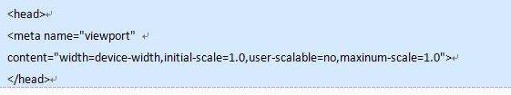
2. 教师示范
实现任务：设置CSS样式
（8）测试预览效果，分别用Mozilla Firefox和Google Chrome浏览器测试，效果图如下图6-9和图6-10所示。从两张图中可以看出，在火狐中正常显示，而在Chrome浏览器中字体显示过小。为了使得在各个浏览器中兼容，需要在<head></head>标签中添加如下代码：
注意：以上代码表示viewport的宽度为设备的宽度device-width，user-scalable=no用户不能随意缩放，initial-scale=1.0默认不缩放，maxinum-scale=1.0最大缩放值也为1，锁定不缩放。设定好后再在Chrome浏览器中浏览，效果与火狐中一致。

Slide 23
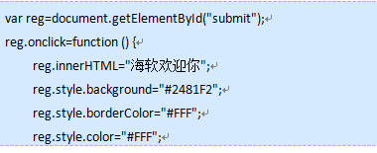
2. 教师示范
实现任务：创建交互脚本
（1）创建一个Javascript文件，保存与CSS文件同一目录中，并命名为submit.js，以下代码将写在该文件中。
（2）本案例中与用户交互就是当用户单击按钮链接时，改变按钮的背景色和字体等样式。那么需要先获取到该按钮元素，再设置其单击事件触发一个匿名函数。在该函数中实现改变按钮的字体颜色等样式。具体代码如下：

Slide 24

2. 教师示范
实现任务：脚本实现
（3）链接Javascript文件。通过<script></script>标签链接Javascript文件，该标签可以放在<head></head>标签中，也可以放在body中。但最好的方法是放在body的底部，或放在a标签代码的后面，以尽可能提高加载速度，并且避免Javascript代码提前解析执行。具体代码如下：

Slide 25
2. 教师示范
支撑知识点一：HTML5概述
随着Web技术的发展，HTML5也越来越受到大家的关注。和以前的版本不同，HTML 5并非仅仅用来表示Web内容，它的新使命是将Web带入一个成熟的应用平台，在HTML 5平台上，视频，音频，图象，动画，以及同电脑的交互都被标准化。HTML5 将成为 HTML、XHTML 以及 HTML DOM 的新标准。

Slide 26
2. 教师示范
支撑知识点一：HTML5概述
1.HTML5概述
20世纪90年是HTML发展速度最快的时期，特别是在1999年，HTML4.01发布后，业界普遍认为HTML已经到了穷途末路，对Web标准的焦点开始转移到XML和XHTML上，对后继的HTML5和其它标准被束之高阁。
2004年Web超文本应用技术工作组 （WHATWG）创立了HTML5规范，2006年，W3C组织决定于WHATWG合作，并于2008年发布了HTML5工作草案。2010年HTML5开始解决实际问题，虽然HTML5 仍处于完善之中，然而，各大浏览器厂家开始对旗下产品进行升级，以支持HTML5新功能。就连非常排斥标准的IE浏览器也开始积极向HTML5靠拢，在IE9版本中已经全面分布支持新技术。
2014年10月29日，万维网联盟泪流满面地宣布，经过几乎8年的艰辛努力，HTML5标准规范终于最终制定完成了，并已公开发布。计划2022年发布HTML5推荐版。

Slide 27
2. 教师示范
支撑知识点一：HTML5概述
（1）HTML5特征
● 语义特性（Class：Semantic）
● 本地存储特性（Class: OFFLINE & STORAGE）
● 设备兼容特性 (Class: DEVICE ACCESS)
● 连接特性（Class: CONNECTIVITY）
● 网页多媒体特性(Class: MULTIMEDIA)
● 三维、图形及特效特性（Class: 3D, Graphics & Effects）
● CSS3特性(Class: CSS3)

Slide 28
2. 教师示范
支撑知识点一：HTML5概述
（2）HTML5新功能
①音频和视频支持（Audio and Video）。
②绘图（Canvas）
③地理定位（Geolocation）
④本地存储
⑤本地离线应用程序(即使在Internet连接中断之后)
⑥后台处理（Web Workers）
⑦通信（Web Sockets）
⑧语义化标记

Slide 29
2. 教师示范
支撑知识点一：HTML5概述
（3）HTML5优点和不足
HTML5优势总结如下：
提高可用性和改进用户的友好体验；
新标签这将有助于开发人员定义重要的内容；
可以给站点带来更多的多媒体元素(视频和音频)；
可以很好的替代FLASH和Silverlight；
当涉及到网站的抓取和索引的时候，对于SEO很友好；
大量应用于移动应用程序和游戏。

Slide 30
2. 教师示范
支撑知识点一：HTML5概述
HTML5不足之处：
● HTML5 本身还在发展中，它不是用户应用的最迫切需求，更多是厂商试图改变软件生态格局的战略需求。
● HTML5的兼容性受限于各大浏览器表现，例如微软的IE和Fireforx之间存在很多差别。
● HTML5需要一个成熟完整的开发环境，目前还缺少。
● HTML5功能的暴增，浏览器必须有一个高效的图形引擎和脚本引擎。
● HTML5需要杀手级应用来吸引和引导用户升级浏览器，最终完成HTML5终端的部署。

Slide 31
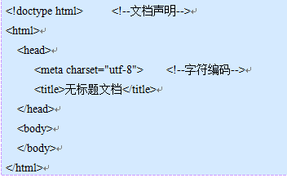
2. 教师示范
支撑知识点二：HTML5基础
HTML5以HTML4为基础，大部分语法还是和HTML4一致，对一些标记进行了修改，废弃一些标记，也新增了一些标记和属性。
（1）HTML5基本结构
根据HTML5设计化繁为简的原则，文档类型和字符编码都进行了简化。HTML5基本结构如下：

Slide 32
2. 教师示范
支撑知识点二：HTML5基础
（2）HTML5语法变化
①标签不再区分大小写，下面的写法在HTML5中是被允许的。
②部分元素是可以省略结束标签的，也就是可写也可以不写。
colgroup、dt、dd、li、optgroup、option、p、rt、rp、thead、tbody、tfoot、tr、td、th。
<p>其实我是一个p标签</P>
<p>其实我是一个p标签
像上面的写法在HTML5中是被允许的。虽然在HTML5中以上代码都是合法的，但是还是希望用户按照XHTML的严格语法标准来写。
③允许省略属性值的属性
HTML5允许可以不写属性的值，不写属性值或赋值为一个空字符串，表示为true，不写属性就表示该属性为false。
④允许属性值不使用引号
HTML5允许属性值不使用引号，这在XHTML中是被禁止的。

Slide 33
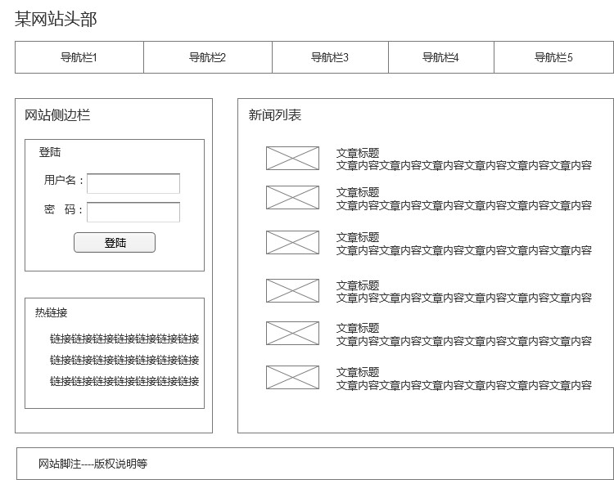
2. 教师示范
支撑知识点二：HTML5基础
（3）HTML5新增标签——区块元素
在HTML4中所有的区块标签都是使用div标签，而HTML5强调结构要语义化，也就是说，通过阅读代码，我们很容易地辨别每个区块的功能和用途。
在开始学习新增区块标签之前，我们先来看看在HTML4中是如何使用div来划分区块的。如图是一张典型的Web页面原型设计图，从图中可以把Web页面按布局划分为头部区域、内容区域、侧边栏区域和脚注区域。其中头部区域包含了网站的标志logo、banner和导航条；侧边栏区域包含登陆或外部链接等内容；内容区域是网站的主体区域，主要包含整体内容，可以是各个板块或文章标题内容等；脚注区域主要是包含网站的版权声明等信息。

Slide 34
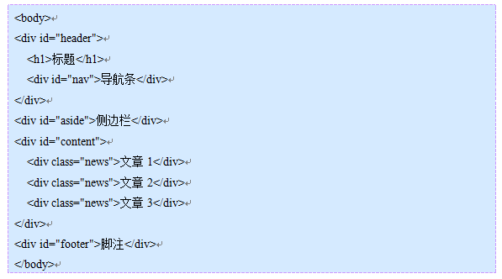
2. 教师示范
支撑知识点二：HTML5基础
在HTML5之前，我们要编写该Web页面的HTML结构时，一般都是用div标签来嵌
图6-12 Web页面原型设计图
套标识，并对各个div标签添加相应的id名称，代码如下：

Slide 35
2. 教师示范
支撑知识点二：HTML5基础
从以上代码可以看出，完成一个页面结构得需要很多div标签堆砌，从中很难清晰的看出整个页面的结构，更不用说浏览器能自动识别了。因此，HTML5以后，开始强调页面结构要语义化，使代码更容易阅读。那么我们先来看看HTML5新增哪些区块元素来替换相应的div标签。

Slide 36
2. 教师示范
支撑知识点二：HTML5基础
下面是HTML5新增的区块元素：
header：标记头部区域的内容（用于整个页面或页面中的某一区域）
section：页面中的内容区域，比如章节
aside： 侧边栏，例如新闻链接、作者介绍等
article：表示页面中的一块与上下文不相关的独立内容。譬如博客中的一篇文章
nav：导航栏信息，页面主菜单
footer：脚注，通常包含文档的作者、版权信息、使用条款链接、联系信息等等
用HTML5新增的区域元素对以上代码进行重新修改，使页面结构更加友好，代码如下：

Slide 37
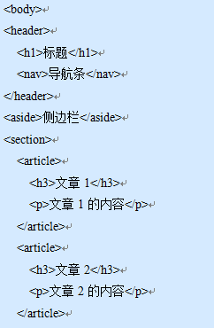
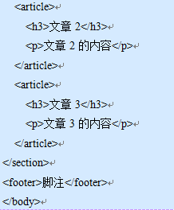
2. 教师示范
支撑知识点二：HTML5基础

Slide 38
2. 教师示范
支撑知识点二：HTML5基础
（4）HTML5新增属性——表单属性
HTML5之前，制作表单页面，一般都要与Javascript代码结合，通过Javascript代码对每个表单元素的输入内容的合法性进行检测，代码非常的繁杂。HTML5对表单元素做了很大的改变，特别是新增了一些非常人性化的表单属性，使得表单功能越来越丰富。
下面我们来制做一个简单注册页面来让大家了解新增的表单属性。注册页面命名为reg.html，页面中姓名、密码、性别、电话、邮箱、日期等信息。

Slide 39
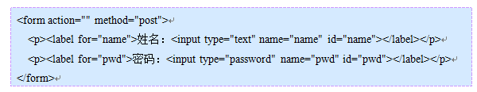
2. 教师示范
支撑知识点二：HTML5基础
先来制作姓名和密码表单元素，用到input表单。代码如下：
在上述的代码中，使用了type属性为text和password的input表单元素作为文本和密码输入框，并设置了name和id属性。name属性主要是为了后台代码能够获取表单数据，id属性用于样式设置，以及与lable标签的for属性结合实现单击“姓名”文本，使输入框获得焦点。

Slide 40
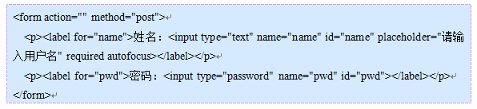


2. 教师示范
支撑知识点二：HTML5基础
以上代码还可以进行优化，例如输入框中还可以添加placeholder（占位符）属性，为用户提供更为详细的填写说明，显示效果如效果如图（左边）所示。还有required（必填）属性，表示该输入框为必填项，若用户为空则显示红色边框和文字提醒，效果如图（右边）所示；autofocus（自动获得焦点）属性，表示表单元素自动获得焦点，一般用于表单元素第一项，其他的不用填该属性。修改后的代码如下：

Slide 41
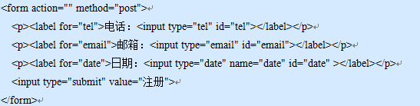
2. 教师示范
支撑知识点二：HTML5基础
接下来，在页面中添加电话、邮箱、日期、注册按钮四项输入框，代码如下：

Slide 42

2. 教师示范
支撑知识点二：HTML5基础
在HTML5之前，所有的输入框都是使用type属性为text来表示，再通过Javascript脚本来控制交互。从以上代码可以看出，在HTML5中type属性新增了tel、email、date等属性值，它们实现不同的功能输入框。
设置为tel属性值，在移动端页面填写该项时，输入法就变成了纯数字，但在Web页面不能进行测试，需要在移动端才能测试。设置为email属性值，输入将只显示与邮箱地址相关的英文字母和字符，若输入不相符的邮箱符号时，给出提醒，如图所示。

Slide 43

2. 教师示范
支撑知识点二：HTML5基础
设置为date属性值时，该输入框将显示的是日期的格式，让用户更为方便的选择日期，且如果选择的日期不存在，也会给出提醒。除了移动端外，目前在chrome浏览器中也能看到日期的选择界面，如图所示。

Slide 44
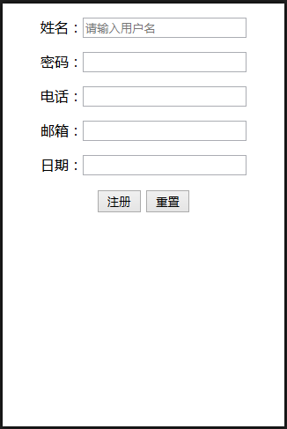
2. 教师示范
支撑知识点二：HTML5基础
将所有的代码组合完成一个注册页面，最后显示效果如图所示。

Slide 45
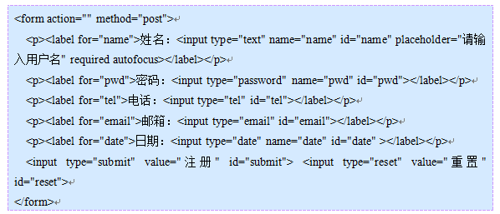
2. 教师示范
支撑知识点二：HTML5基础
全部的代码整理如下：

Slide 46
3.学生设计
课堂模仿制作：
1、分析任务
2、小组讨论
3、模范制作
4、任务整合

Slide 47
4.展示评价
学习目标 | 评价项目
HTML5基本语法 | HTML5基本语法
学会制作移动端页面 | 学会制作移动端页面

Slide 48

任务小结
1．了解HTML5概述；
2．学会制作HTML5移动端页面；
3．了解HTML5框架；
4．了解HTML5新增的区域元素；
5．了解HTML5新增的表单属性。
基于工作过程的
Web国际标准教程

Slide 49
谢谢大家

